Slide 1
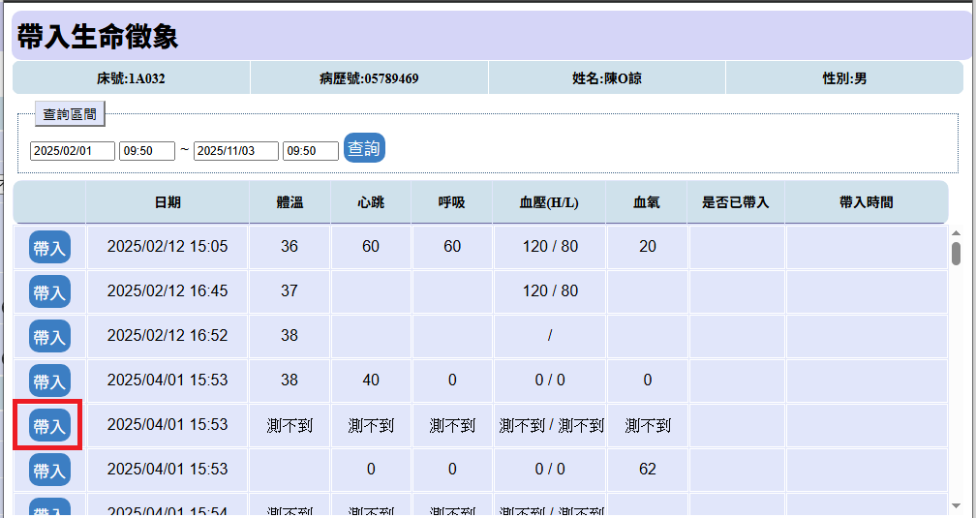
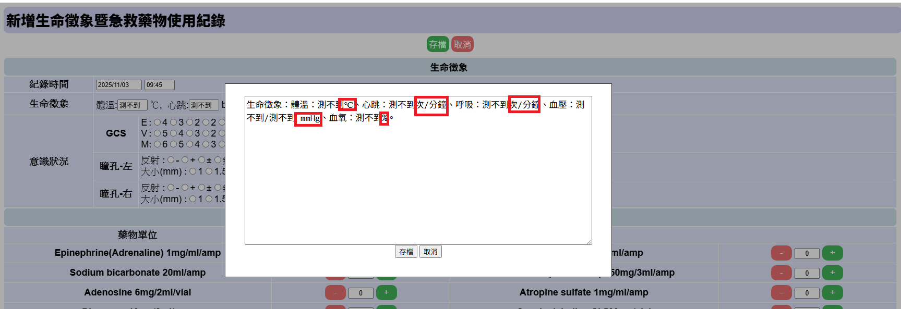
1 .[急救紀錄單-生命徵象暨急救藥物使用] ，生命徵象，點擊測不到時，不要帶入單位。

Slide 2
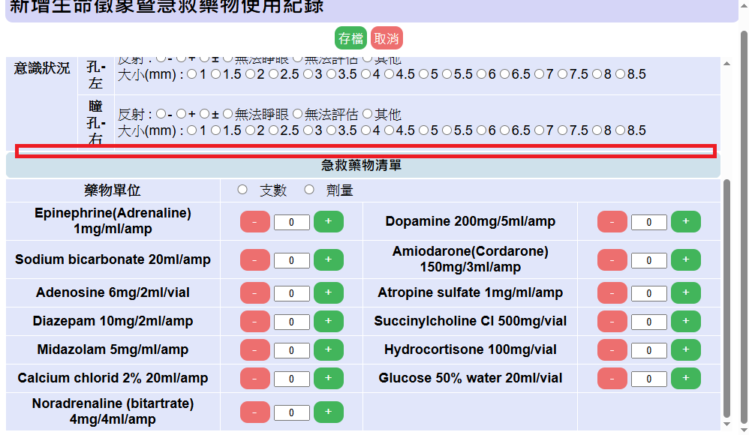
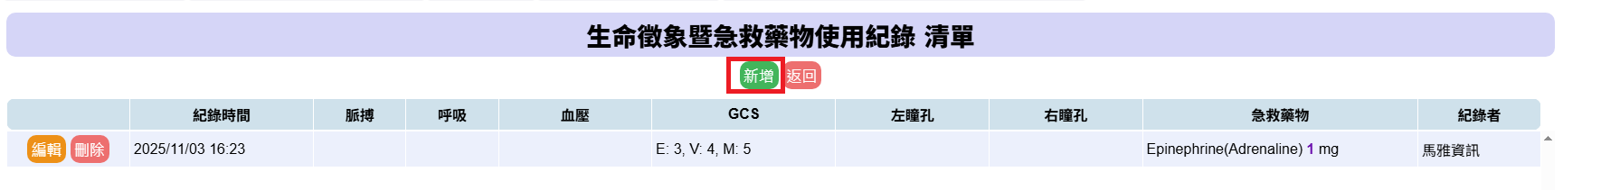
2 .[急救紀錄單-生命徵象暨急救藥物使用] ，新增Epinephrine*(檢核為必填)：未使用、 第一次用藥時間：日期/時間。
後續新增資料時，該項目要預帶相同資料。

Slide 3
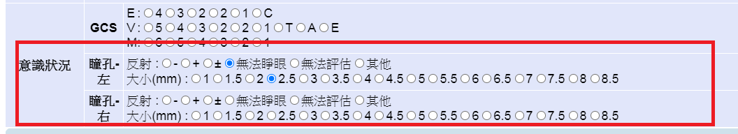
3 . [急救紀錄單-急前後記錄] 、[急救紀錄單-生命徵象暨急救藥物使用]、 [急救紀錄單-急救後記錄] 的[意識狀況]-點選瞳孔(無法睜眼)及(無法評估)部分時，將大小項目隱藏，不提供填寫。

Slide 4
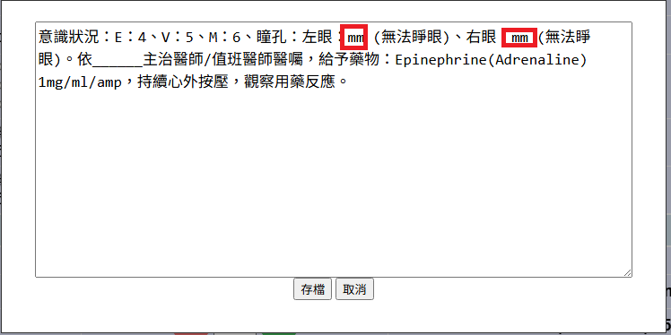
4 .[急救紀錄單-生命徵象暨急救藥物使用] ，瞳孔 左右兩眼 點擊「無法睜眼」、「無法評估」、「其他」，直接呈現結果值，不要呈現單位mm(無法睜眼)。

Slide 5
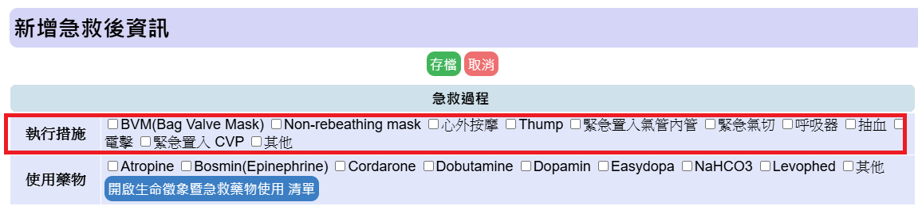
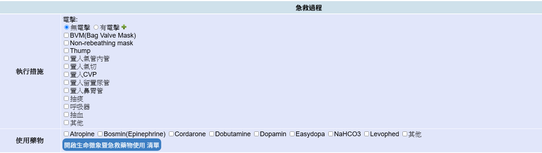
5 .[急救紀錄單-急救後記錄] ，心外按摩新增在電擊上方(原本應該就有的功能，上次調整內容的時候不小心移除，請協助加回來)。
□心外按摩，CPCR開始時間_______(YYYY/MM/DD HH:MM

Slide 6
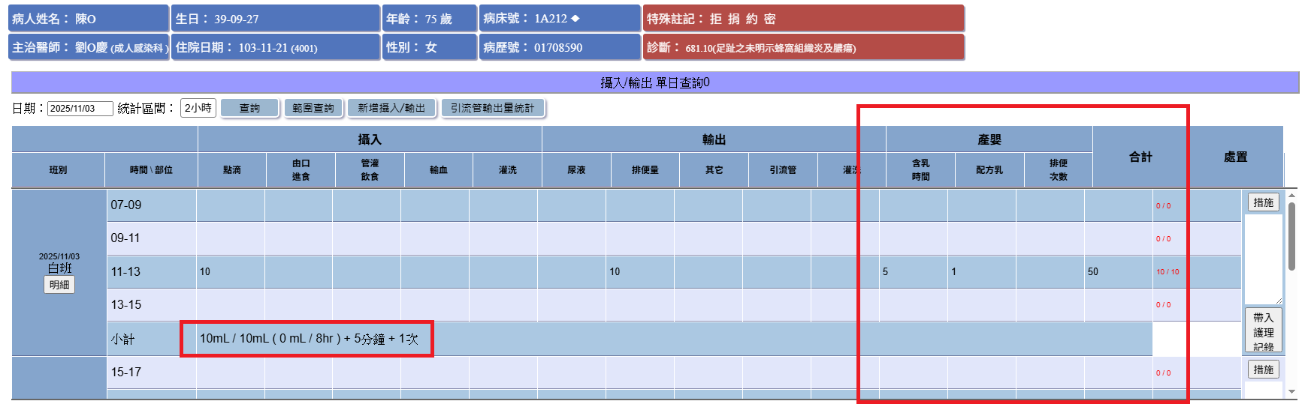
6 .[攝入輸出] ，查詢[產嬰明細]時，排便次數及配方乳沒有寫在正確的位置上，且白班小計未加總配方乳。(請順便釐清產嬰資料下的格子數目前各代入什麼資料，因為怎麼感覺好像有多一格出來)

Slide 7
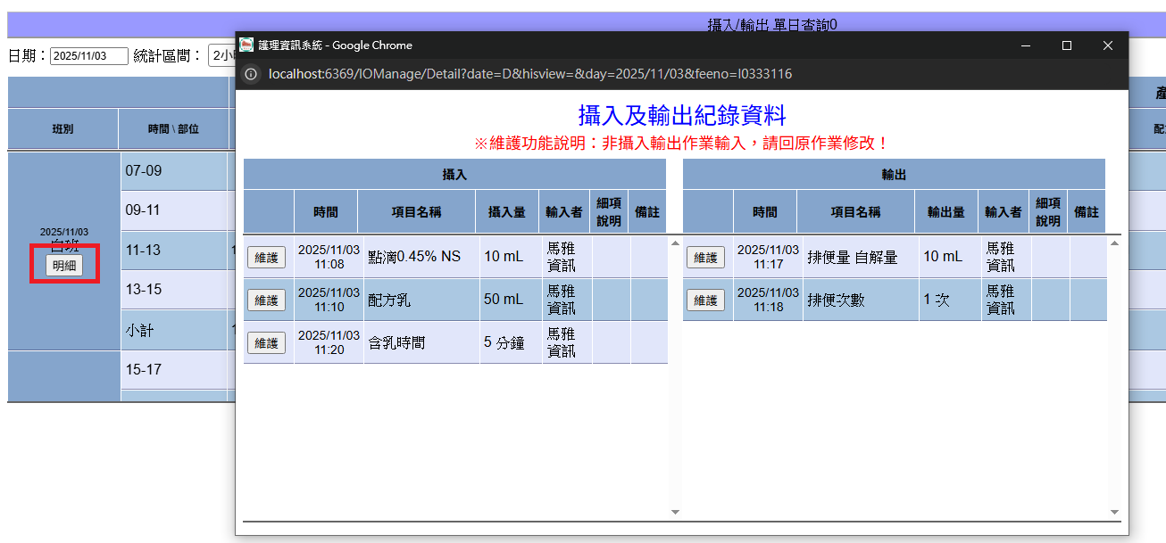
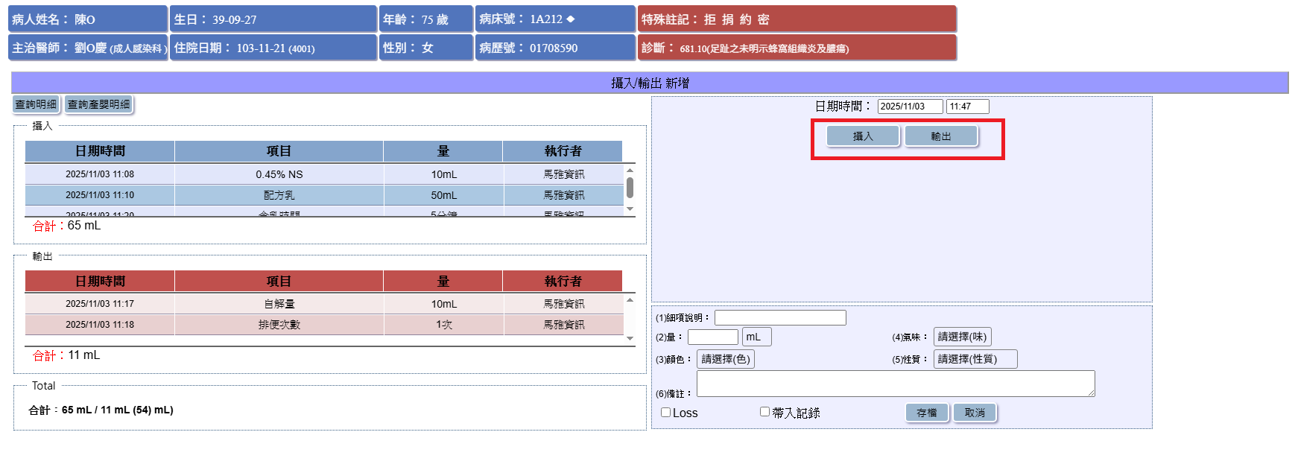
可點選[明細]查詢目前有輸入的資料，也可以點選[攝入]、[輸出]做資料寫入

